Slide 1
Skicka meddelande i personalverktyget 1177
Du kan skicka meddelande antingen från kortet ”Mina ärenden” eller ”Mottagningens ärenden”
Klicka på ”Skicka ärende”
Välj mall.
Skriv in personnummer på den eller de invånare du vill skicka till.
Skriv ditt meddelande. Klicka på ”Skicka”.
Vårdgivarwebben - 1177 Personalverktyg

Slide 2
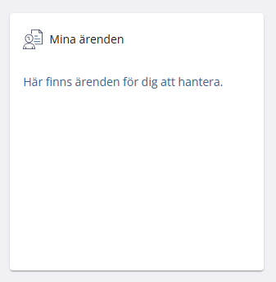
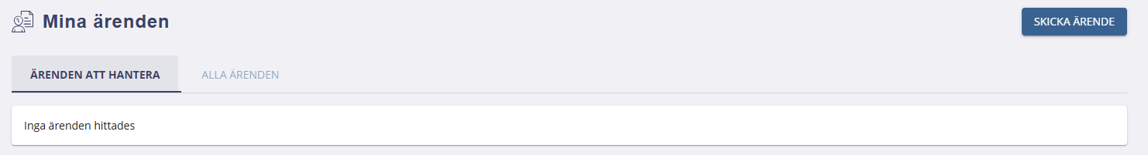
Skicka meddelande
Gå in i kortet ”Mina ärende” välj skicka ärende

Slide 3
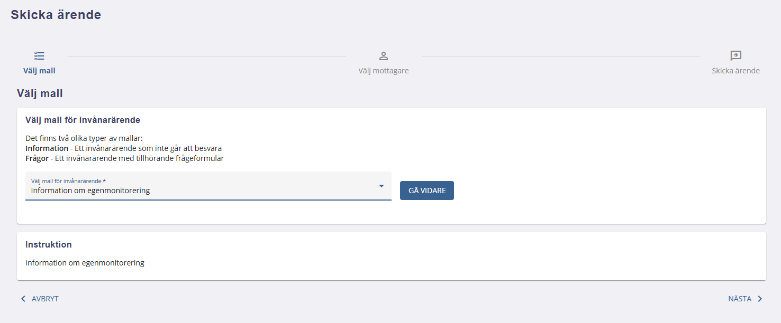
Skicka meddelande
Välj mall ”Information om egenmonitorering”

Slide 4
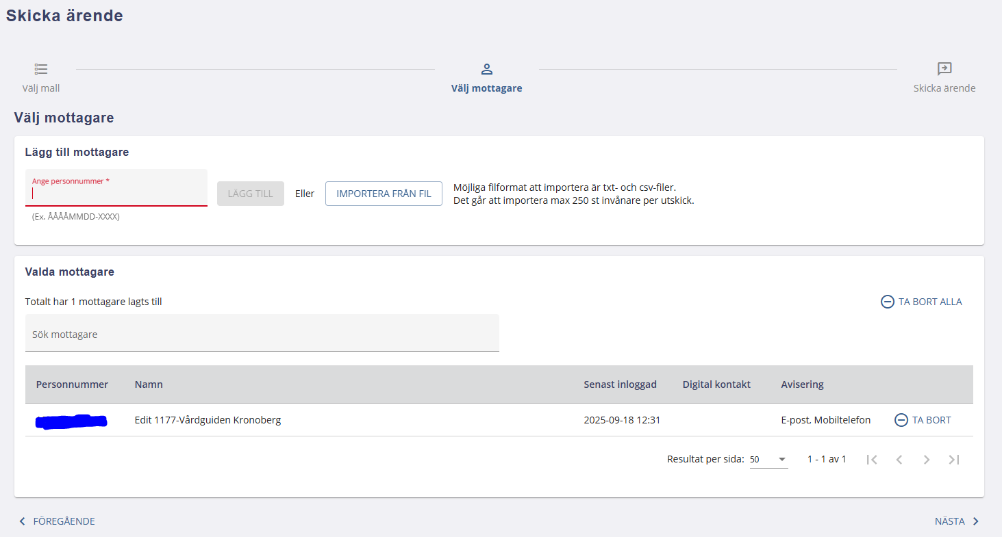
Skicka meddelande
Fyll i personnummer till den invånare du ska skicka meddelandet till, klicka på lägg till.
Kontrollera att patienten har avisering via Mobil eller E-post. *Se nästa bild om patient saknar avisering

Slide 5
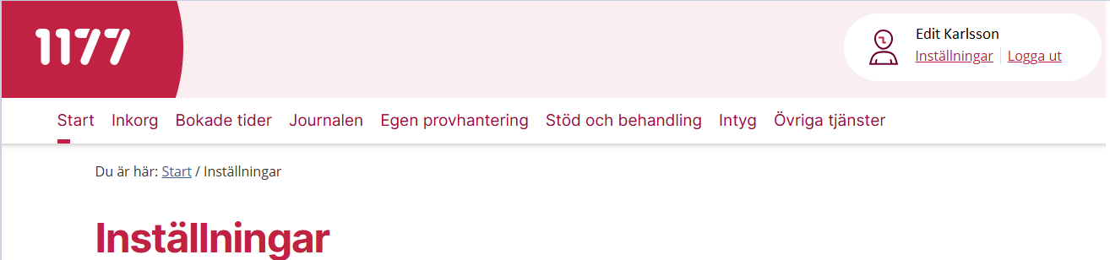
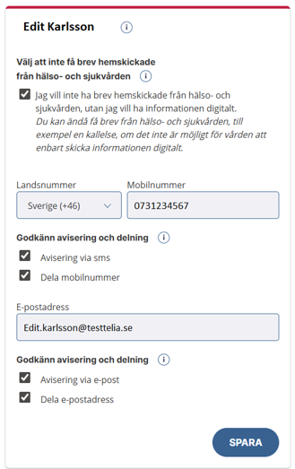
*Om patient saknar avisering
Uppmana patienten att logga in på 1177.se Klicka på Inställningar och bocka i Godkänn avisering och delning

Slide 6
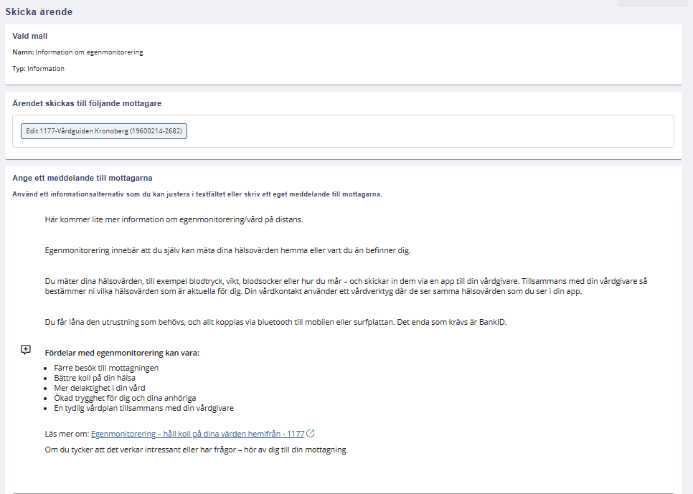
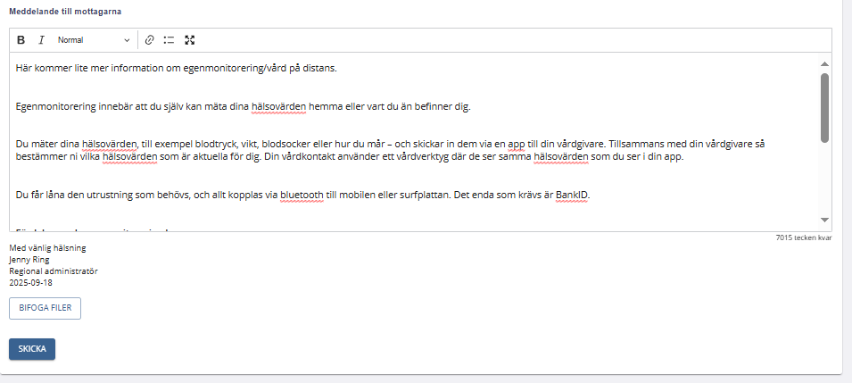
Skicka meddelande
Klicka på plustecknet för att informationstexten ska lägga sig i meddelanderutan till mottagaren.
Klicka på skicka, meddelandet går iväg till invånaren.

Slide 7
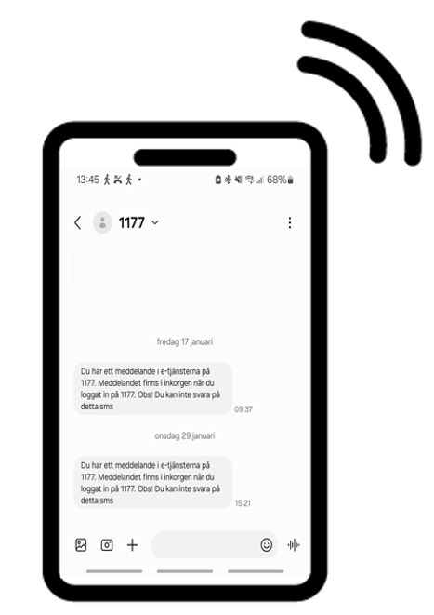
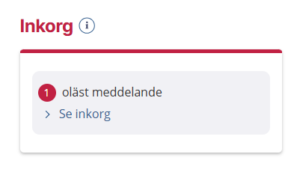
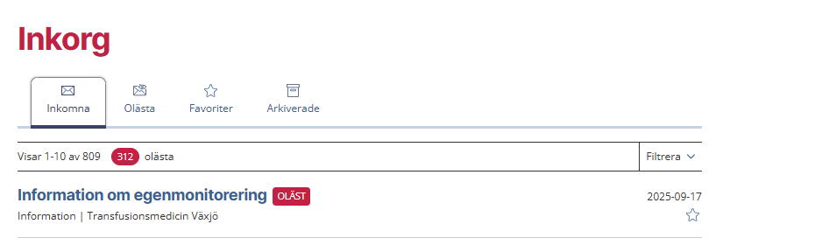
Invånarvy
Invånaren notifieras via sms/och eller epost och uppmanas att logga in på 1177

Slide 8
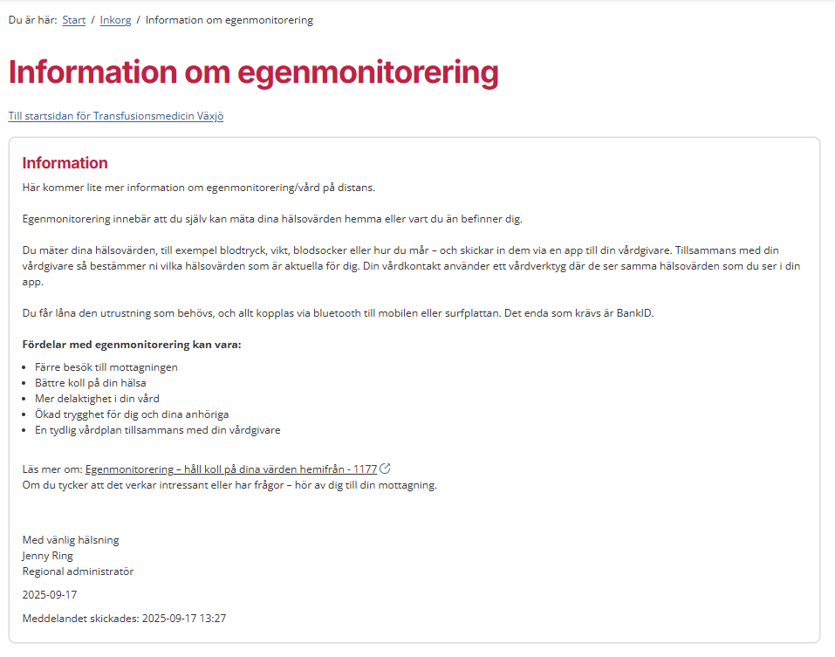
Invånarvy

